Slide 1
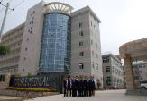
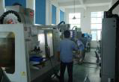
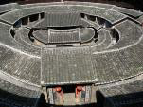
Cynthia Knee Joint Systém
VEXIM s.r.o.
Dedicated to Rehabilitation

Slide 2
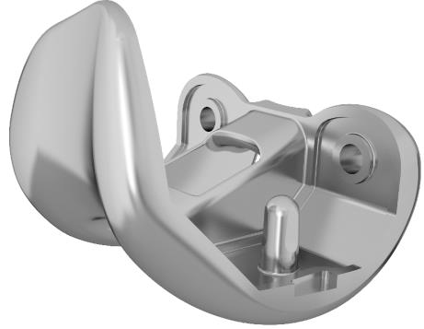
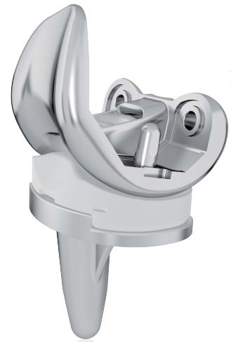
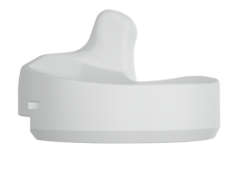
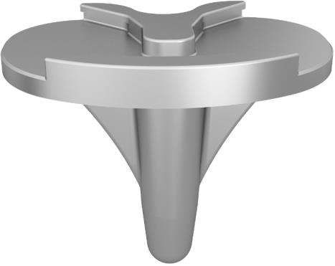
Přehled
Cynthia Knee Joint Systém

Slide 3
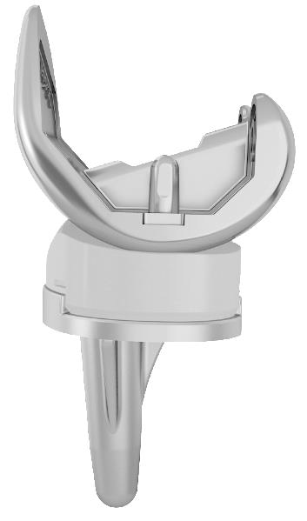
Cynthia Knee Joint Systém
Indikace
Bolestivý a poškozený kolenní kloub v důsledku
osteoartritidy, revmatoidní artritidy, traumatické artritidy,
kde je postižen jeden nebo více kompartmentů
- Korekce varózní, valgózní nebo posttraumatické
deformity
- Korekce nebo revize neúspěšné osteotomie, artrodézy
nebo selhání předchozího postupu náhrady kloubu

Slide 4
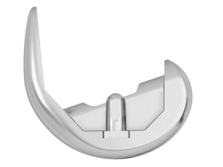
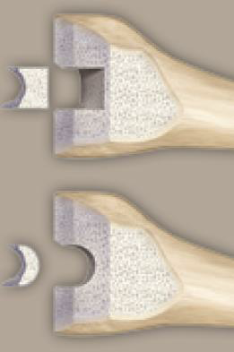
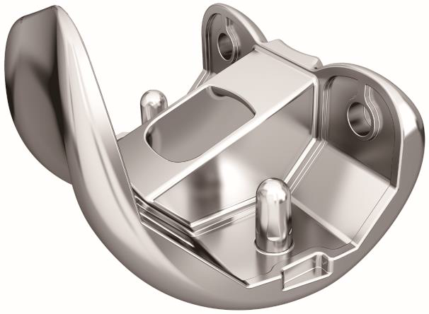
Cynthia Knee Joint Systém
•Šikmý profil femorálního boxu zachovává kost bez kompromisů v usazení
•Pevnost součástí

Slide 5
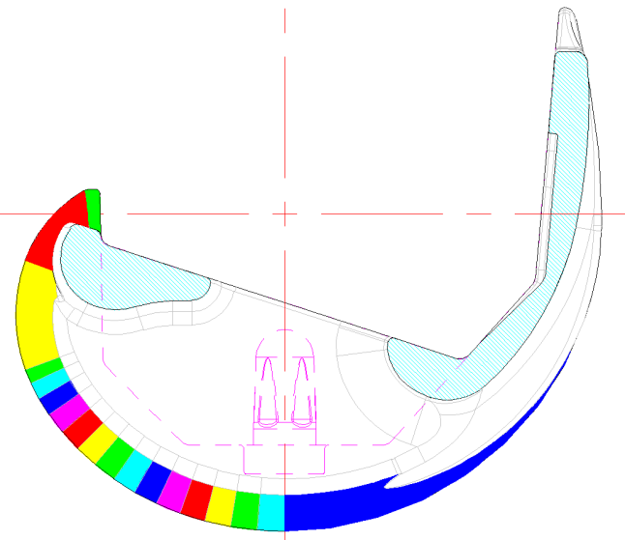
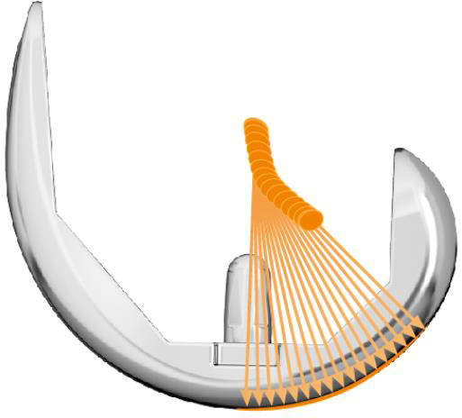
Cynthia Knee Joint Systém
•Postupné zmenšování femorálního poloměru poskytuje hladký přechod během chůze

Slide 6
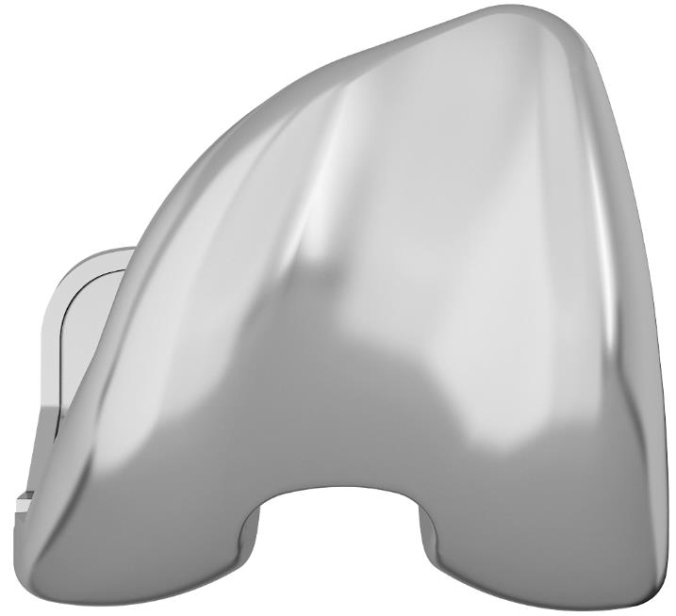
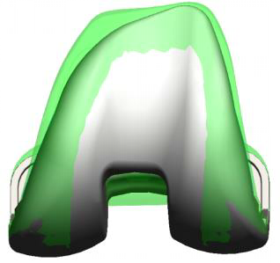
Cynthia Knee Joint Systém
•Úzká přední příruba je navržena tak, aby poskytovala optimální přizpůsobení
každému pacientovi a zároveň minimalizuje převis a tím možnost dráždění
měkkých tkání.

Slide 7
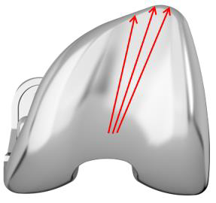
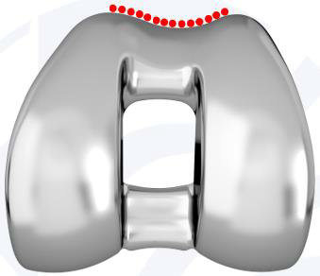
Cynthia Knee Joint Systém
•Trochleární úhel se mění podle velikosti, aby se přizpůsobil proměnným
Q-úhlům pacienta.
• Trychtýřovitý tvar umožňuje měkkým tkáním pacienta řídit pozici čéšky v
extenzi a zajišťuje hladký přechod do středu drážky.

Slide 8
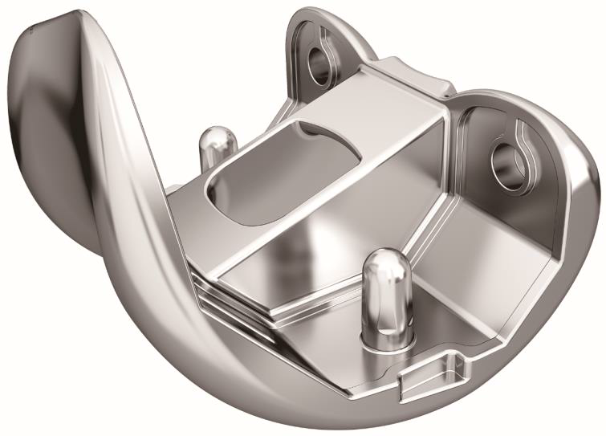
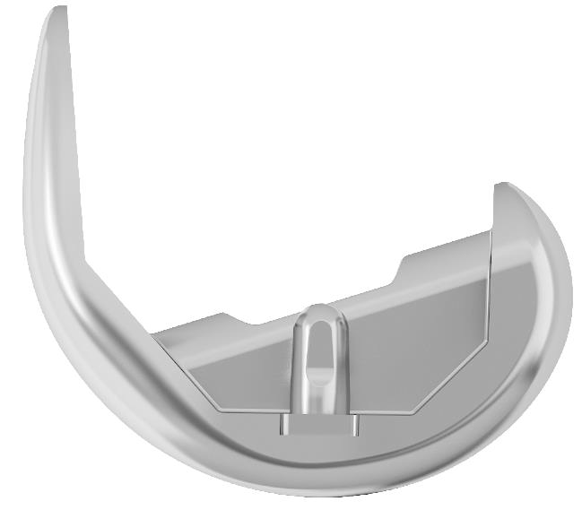
Cynthia Knee Joint Systém
•Femorální čepy zvyšují antirotační stabilitu femorální komponenty.

Slide 9
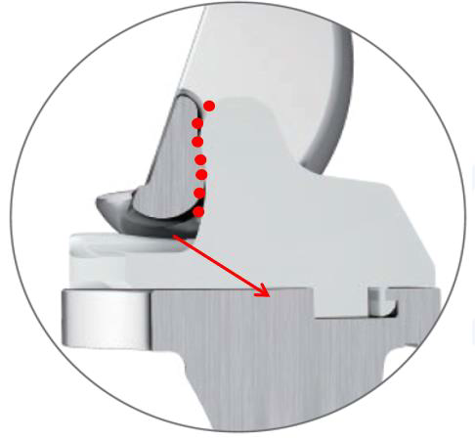
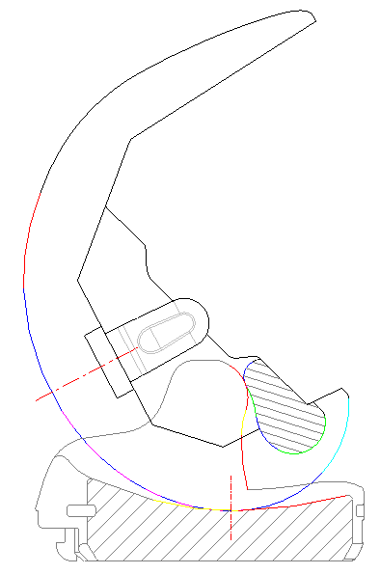
Cynthia Knee Joint Systém
•Speciální cam-spine poskytuje velkou kontaktní plochu a stabilitu ve flexi a
snížení napětí na holenní tuberkuly.

Slide 10
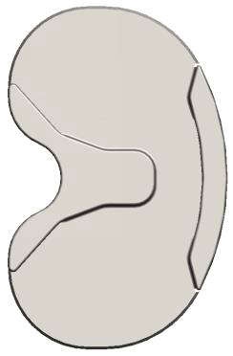
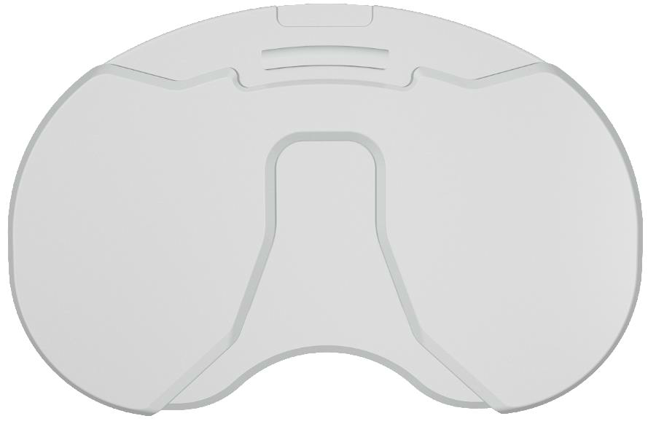
Cynthia Knee Joint Systém
•Patentovaný design centrálního zámku díky své architektuře optimalizuje kinematiku
a zároveň výrazně minimalizuje mikropohyby zadní strany.
• Vysoce leštěná tibiální komponenta z chrom-kobaltu poskytuje hladký povrch pro
snížení opotřebení polyetylenu.

Slide 11
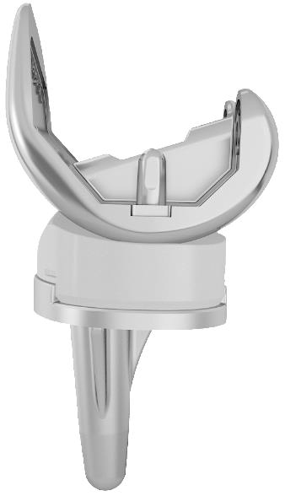
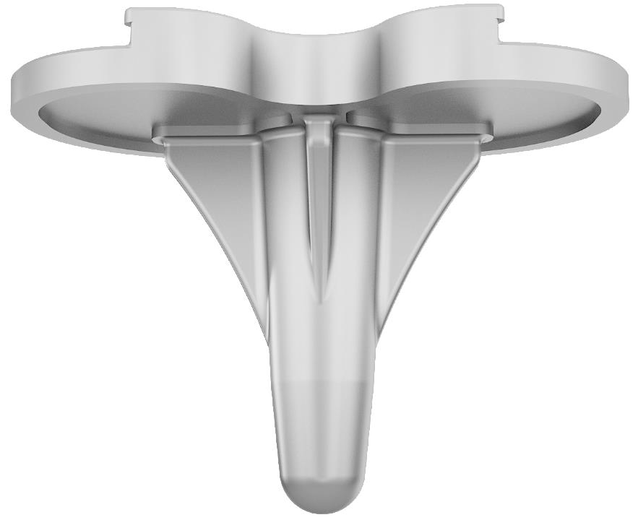
Cynthia Knee Joint Systém
•Dřík s 3° zadním sklonem zamezuje nárazům do kortikální kosti.
•Konstrukce kýlu poskytuje rotační stabilitu.

Slide 12
Cynthia Knee Joint Systém
Tibio-Femorální Conformity poměr
Cynthia Knee 0.85 0.8 0.75 0.6 0.4 0.35
Velikost tibiální vložky je konzistentní s femorální komponentou.

Slide 13
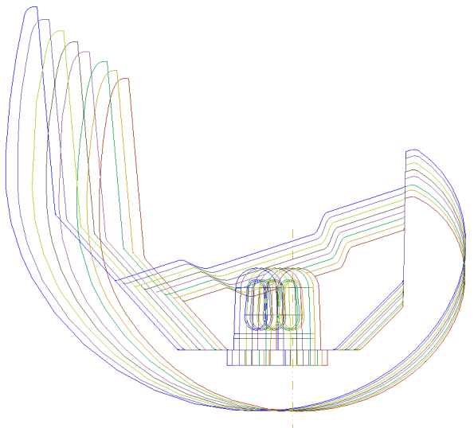
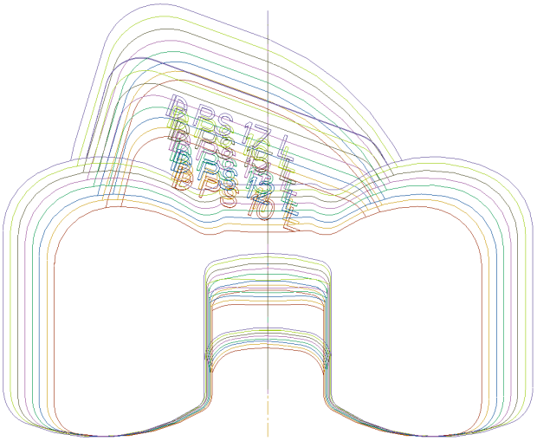
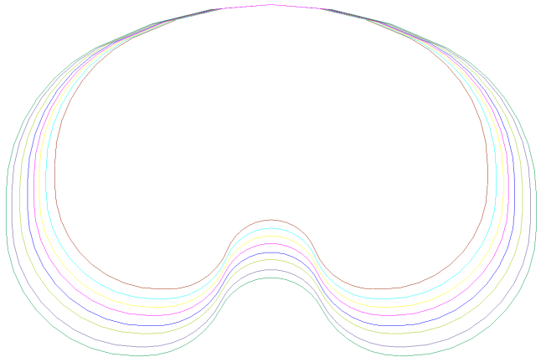
Cynthia Knee Joint Systém
Implantát Rozměr 10# 11# 12# 13# 14# 15# 16# 17#
Tibial Tray ^{A/P(mm)41 42 44 45 46 47 49 51}
M/L(mm)62 65 67 68 70 72 74 76

Slide 14
Cynthia Knee Joint Systém
⚫8 rozměrů femorální komponenty.
⚫8 rozměrů tibiální komponenty.
Femoral
Implantát
10# 11# 12# 13# 14# 15# 16# 17#
10#
11#
12#
13#
14#
15#
16#
17#
Tibial

Slide 15
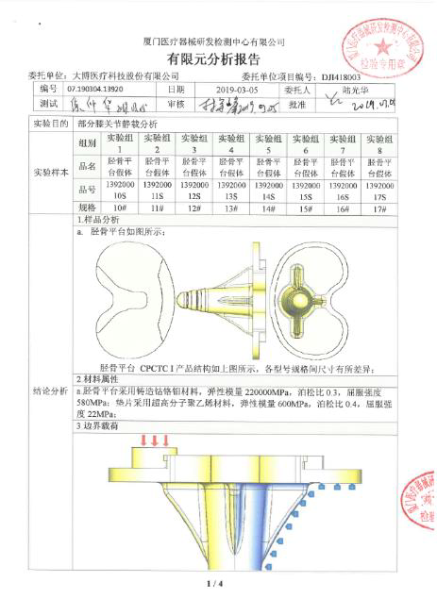
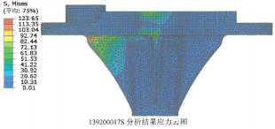
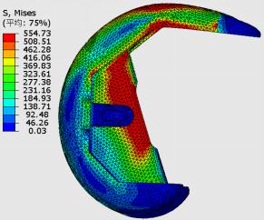
Cynthia Knee Joint Systém
Finite Element Analysis (FEA)

Slide 16
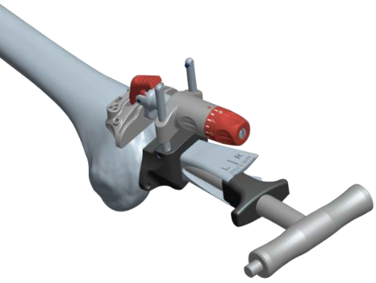
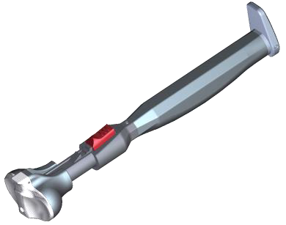
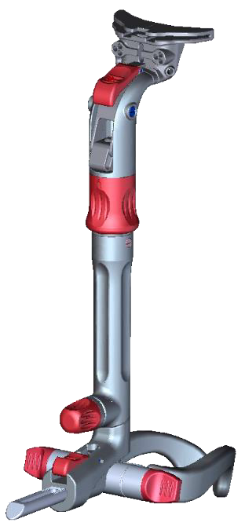
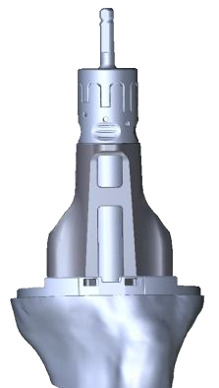
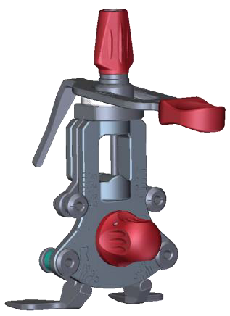
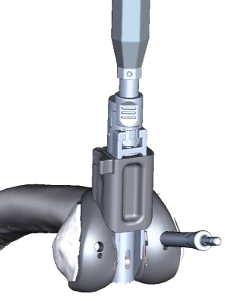
ACCURATE, moderní a spolehlivá instrumentace

